Slide 1
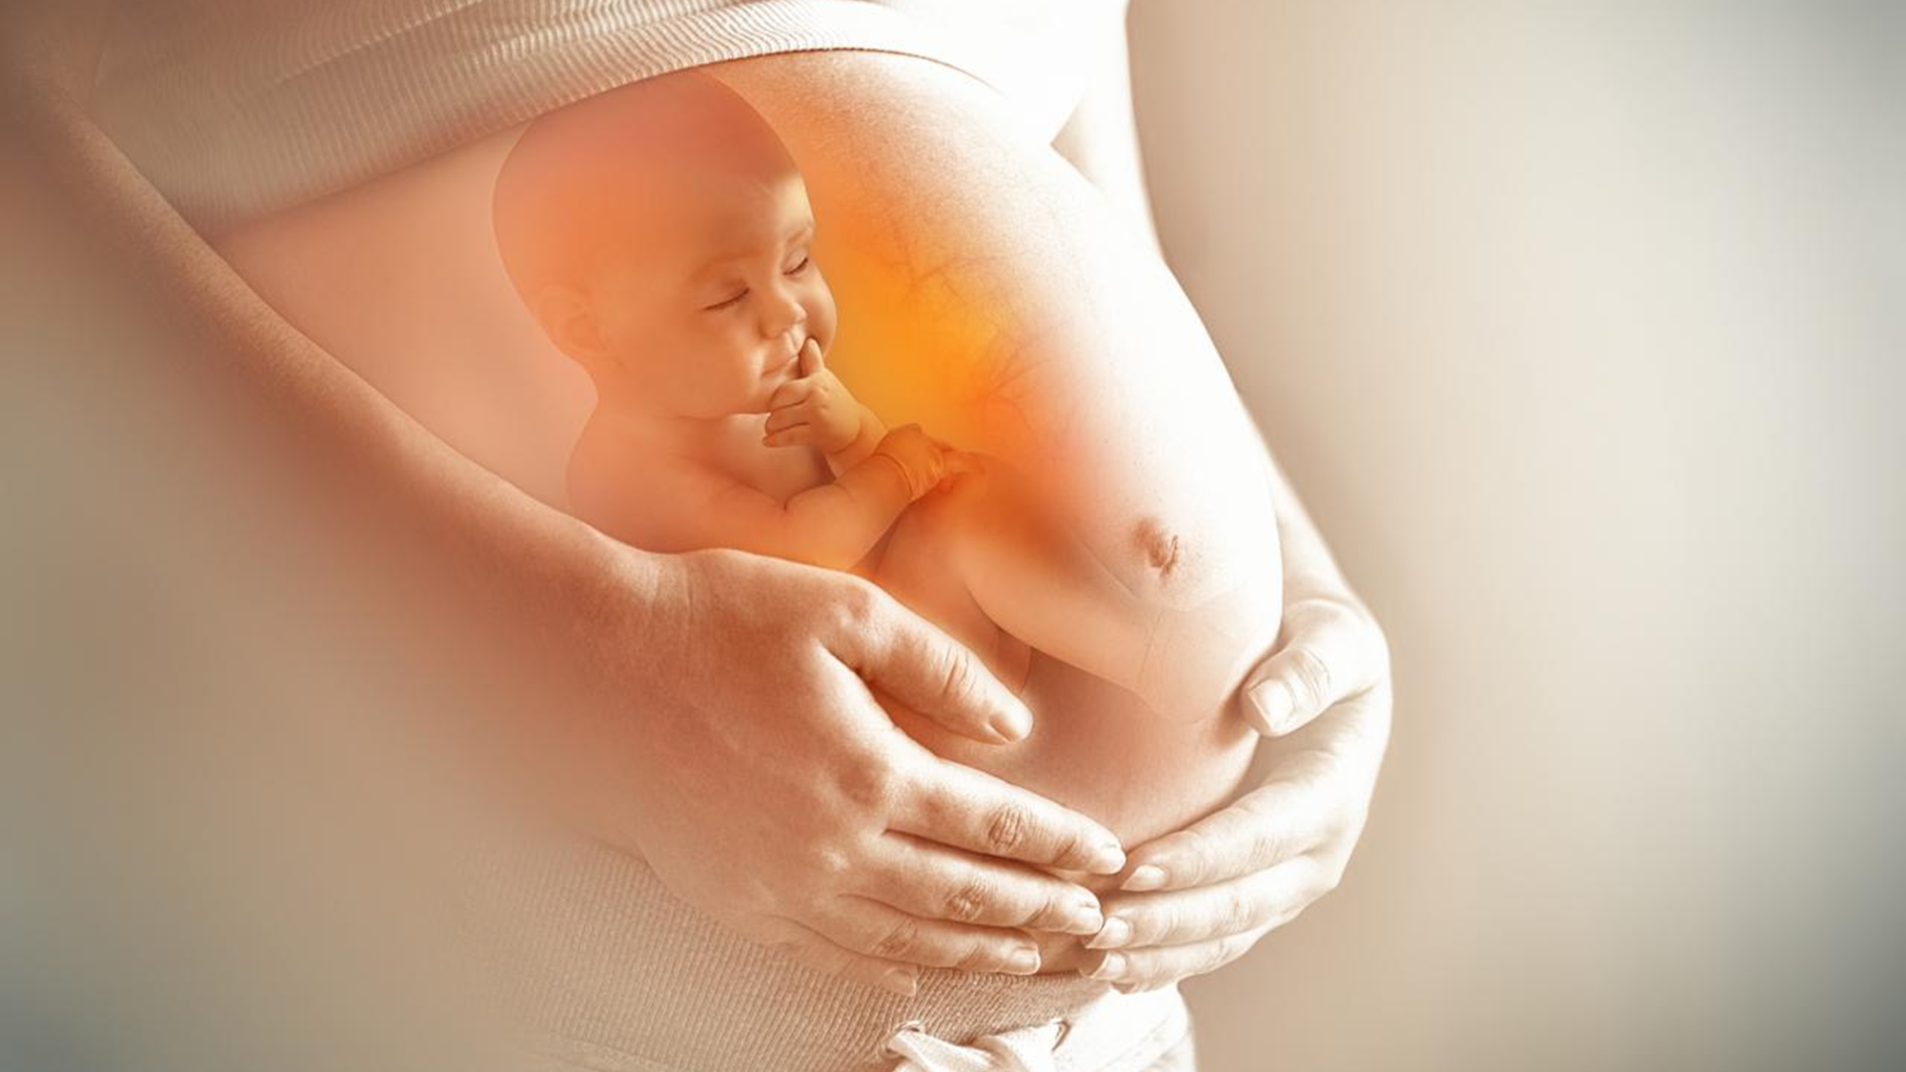
WYDZIAŁ OCHRONY ZDROWIA KIERUNEK POŁOŻNICTWO
Studia na tym kierunku przygotowują do pracy w zawodzie położnej

Slide 2
„WE WSZYSTKICH KULTURACH MIEJSCE POŁOŻNEJ ZNAJDUJE SIĘ NA PROGU ŻYCIA, GDZIE INTENSYWNE LUDZKIE EMOCJE, STRACH, NADZIEJA, TĘSKNOTA, TRIUMF I NIESAMOWITA SIŁA FIZYCZNA POZWALAJĄ WYŁONIĆ SIĘ NOWEMU CZŁOWIEKOWI.
JEJ POWOŁANIE JEST WYJĄTKOWE”
SHEILA KITZINGER

Slide 3
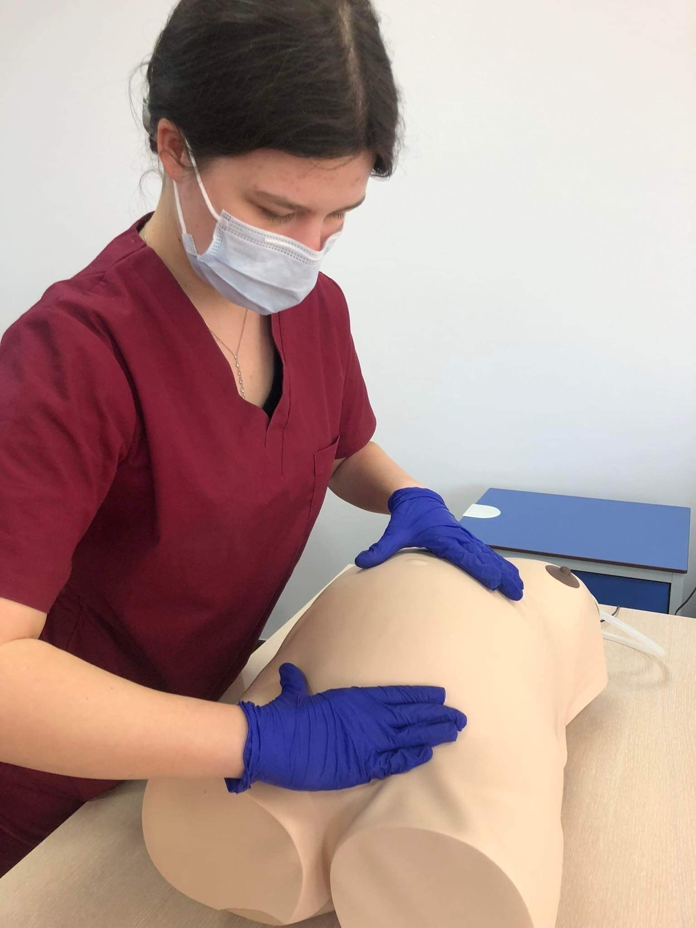
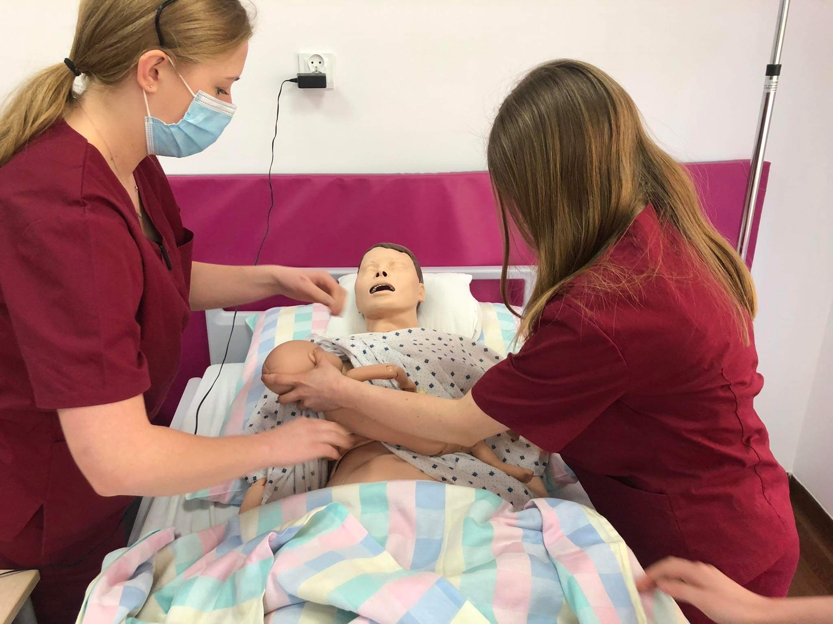
Kim jest położna?
To osoba, która towarzyszy rodzicom w bardzo ważnym momencie ich życia- narodzinach dziecka.
Położna troszczy się o bezpieczeństwo i zdrowie mamy oraz jej dziecka. Otacza swą opieką kobietę w ciąży udzielając jej cennych informacji, przygotowując ją do porodu, a w pierwszych tygodniach po narodzinach dziecka odwiedza w domu mamę i malucha .

Slide 4
Zawód położnej wymaga specjalistycznych studiów i obszernej wiedzy. Kształcenie na tym kierunku odbywa się w systemie studiów:
I stopnia – licencjackich trwających 3lata,
II stopnia - magisterskich trwających 2 lata.

Slide 5
Czego uczą się na studiach przyszłe położne?
Pierwszy rok to głównie przedmioty podstawowe m.in. anatomia, genetyka, embriologia, mikrobiologia, parazytologia. Potem pojawiają się przedmioty kierunkowe tj. opieka położnicza, techniki położnicze, neonatologia, ginekologia.
Już w pierwszym roku studiów w ramach przygotowania do pracy położnej odbywają się praktyki na oddziałach szpitalnych, gdzie studentki nabywają umiejętności pracując bezpośrednio przy pacjentce i jej dziecku.

Slide 6
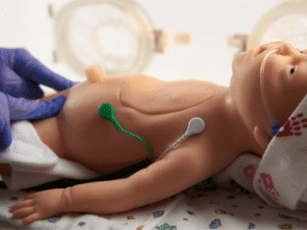
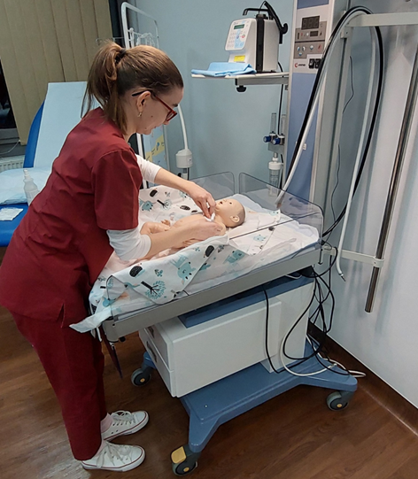
W Pracowni umiejętności położniczych studenci w trakcie ćwiczeń na fantomach nabywają i udoskonalają między innymi takie umiejętności jak:
Przewijanie
Odpępnianie
Kąpiel
Pielęgnacja noworodka

Slide 7
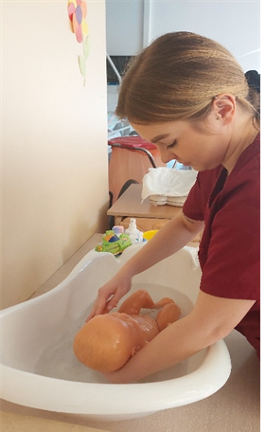
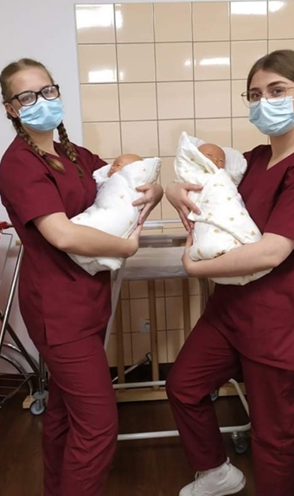

Slide 8
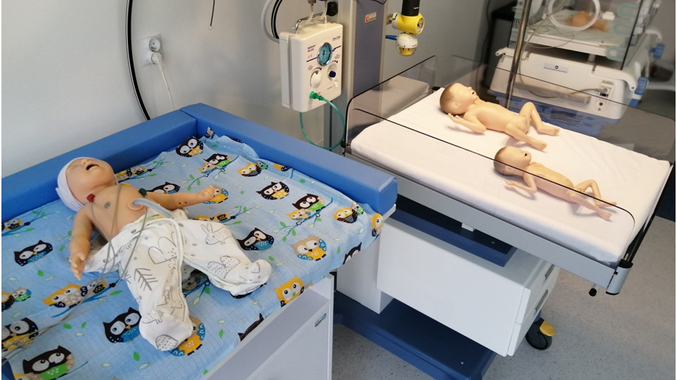

Slide 9
Między innymi pomiar ciśnienia, pulsu, ilości oddechów, poziomu glukozy we krwi. Na trenażerach studenci ćwiczą podawanie leków różnymi drogami, zakładanie venflonów, procedury reanimacji czy resuscytacji.
Na ćwiczeniach z podstaw położnictwa studenci zdobywają umiejętności praktyczne, które wykonuje się podczas opieki nad pacjentką.

Slide 10
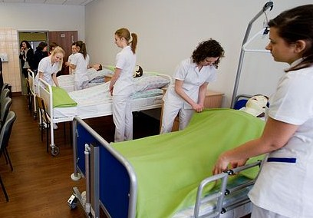
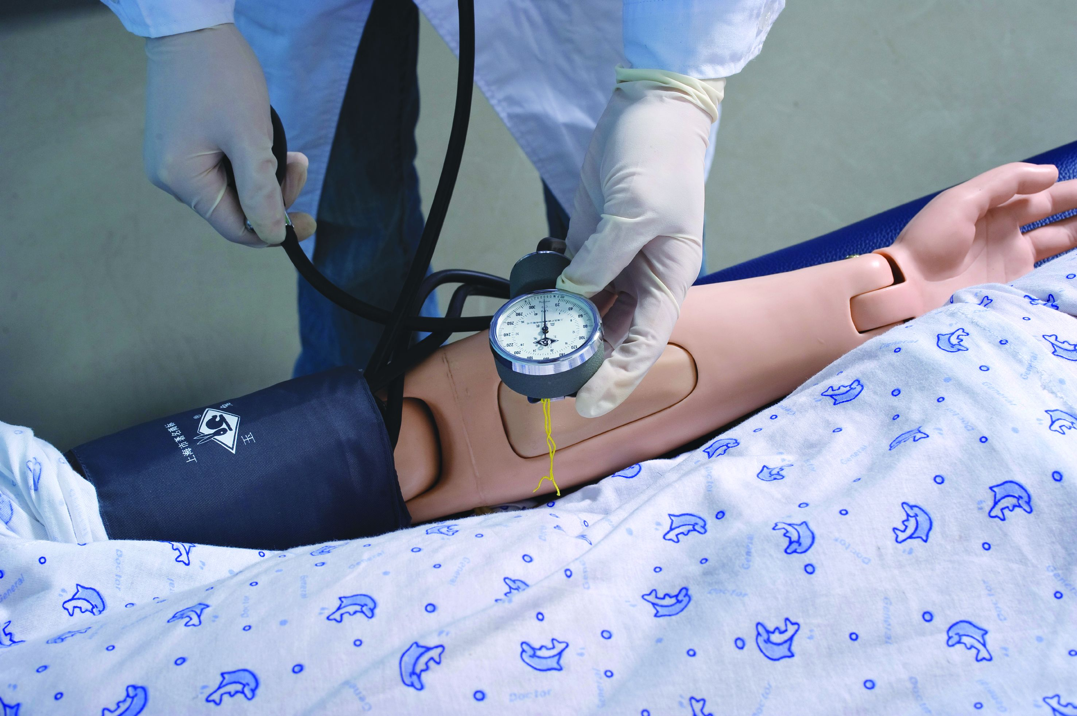

Slide 11
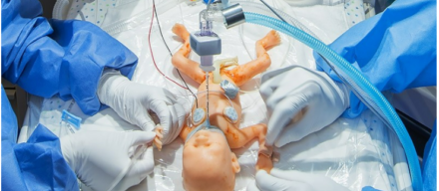
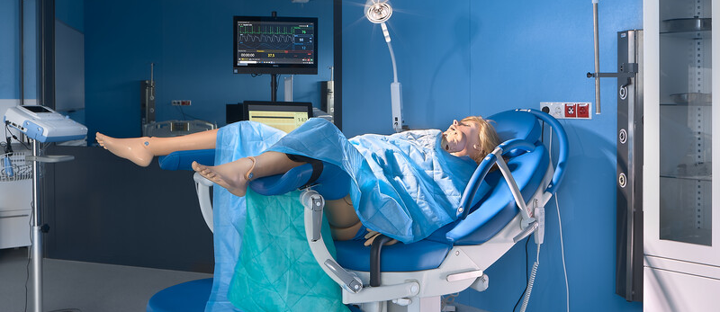
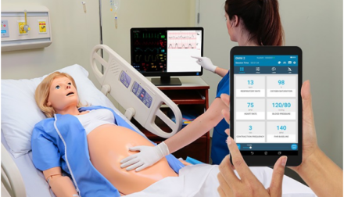

Slide 12
Gdzie można pracować w zawodzie położnej?
Praca w szpitalu– jest to praca przy kobiecie ciężarnej, rodzącej, po porodzie, ale również w oddziale noworodkowym lub ginekologicznym.

Slide 13
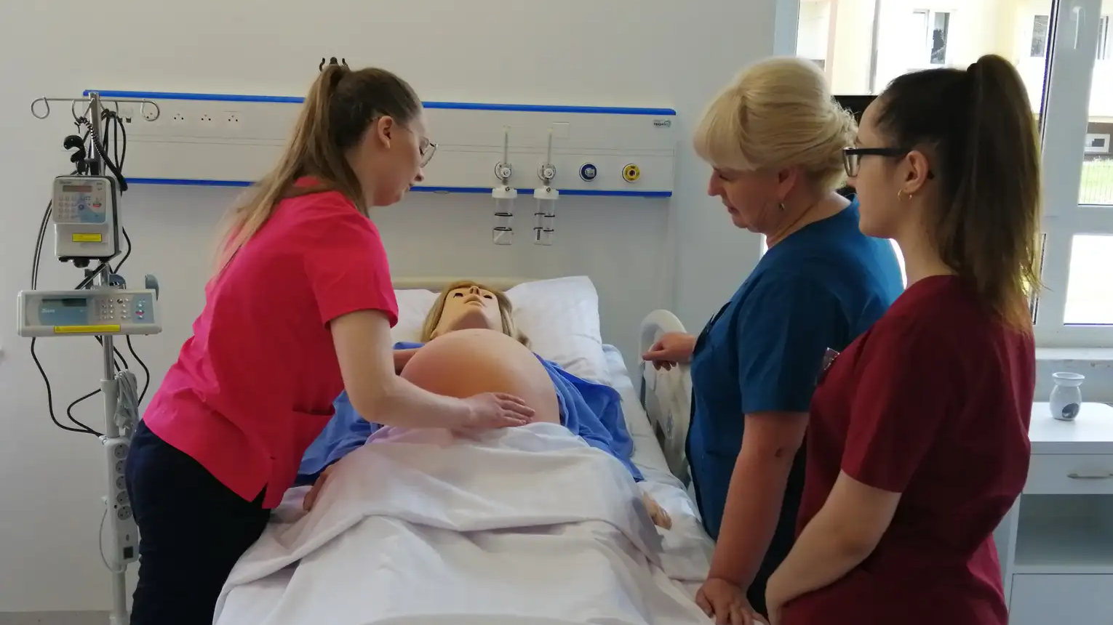

Slide 14
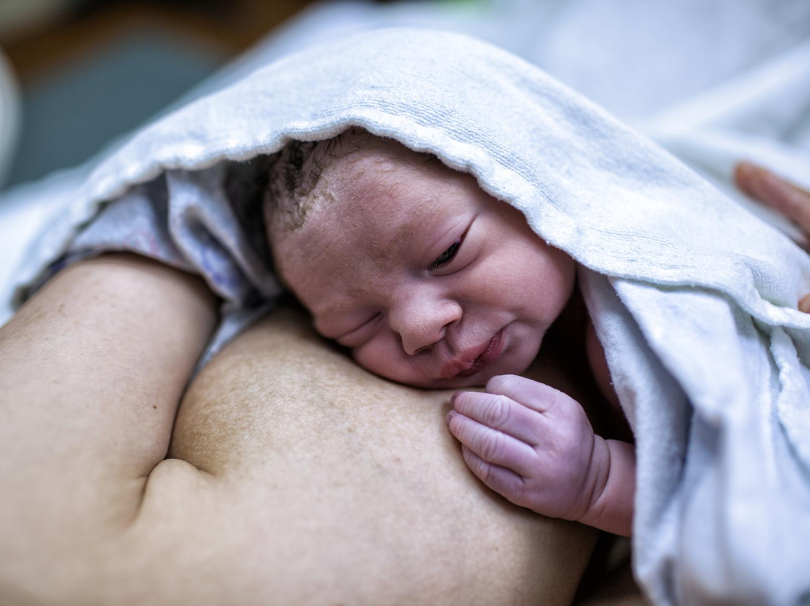
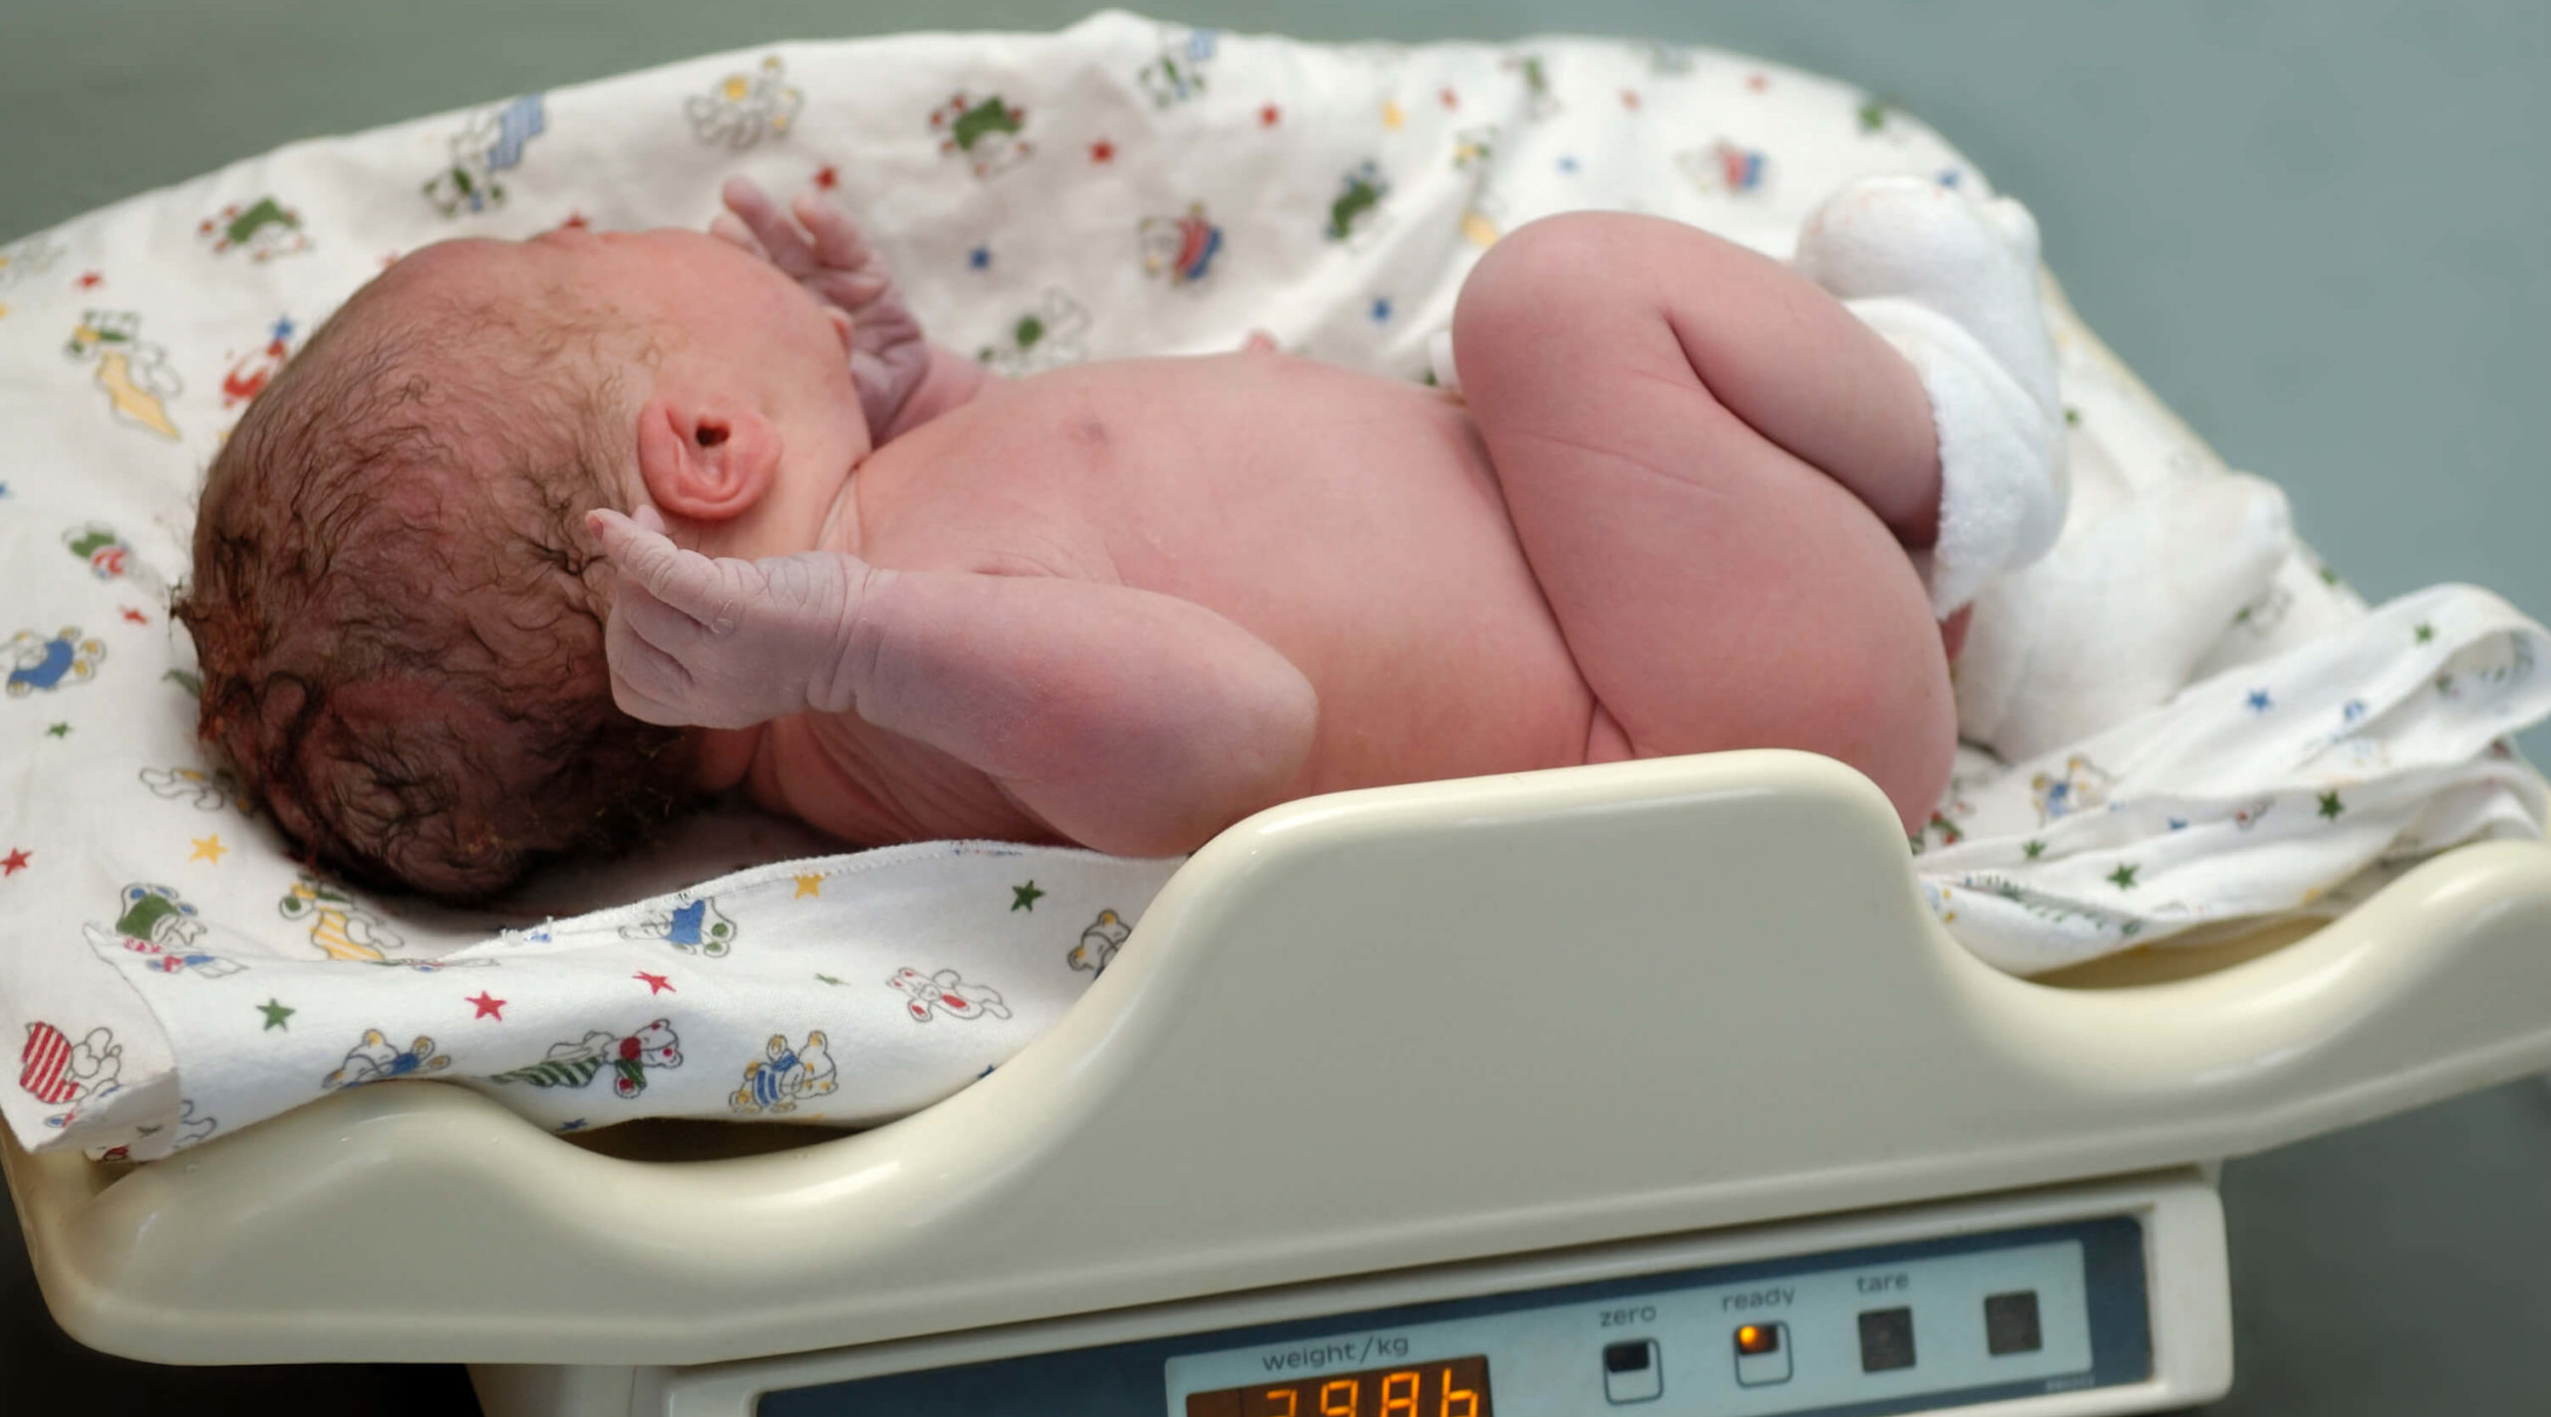

Slide 15
Gdzie można pracować w zawodzie położnej?
Praca w POZ- czyli praca w przychodni podstawowej opieki zdrowotnej jako położna rodzinna.
Do zadań położnej należy tu opieka nad kobietą ciężarną , kobietą po porodzie i noworodkiem.
Położna monitoruje czy noworodek ma zapewnione odpowiednie warunki do rozwoju, udziela porad w kwestii pielęgnacji i żywienia.
Wykonuje swoją pracę w formie wizyt domowych tzw. wizyt patronażowych.

Slide 16
Gdzie można pracować w zawodzie położnej?
Praca w poradni specjalistycznej - Położna udziela wsparcia kobietom w poradni ginekologiczno- położniczej, onkologii ginekologicznej, okresu przekwita-nia, leczenia niepłodności, laktacyjnej.
Praca w szkole rodzenia - Położna tutaj jest instruktorką i uczy jak odpowiednio przygotować się do porodu.

Slide 17
Gdzie można pracować w zawodzie położnej?
Indywidualna praktyka - Położne mogą otworzyć jednoosobową działalność gospodarczą i prowadzić indywidualną praktykę, podobnie jak czynia to lekarze.

Slide 18
Gdzie można pracować w zawodzie położnej?
Praca w żłobku
Położna przekazuje informacje rodzicom
o wszelkich nieprawidłowościach w rozwoju dziecka, rozpoznaje choroby zakaźne.
Realizuje trzy główne funkcje zawodowe:
edukacyjną,
wychowawczą,
opiekuńczą
Praca dydaktyczna lub naukowa
Po zakończeniu studiów można podjąć pracę na uczelni jako nauczyciel akademicki lub naukowiec prowadzący badania naukowe

Slide 19
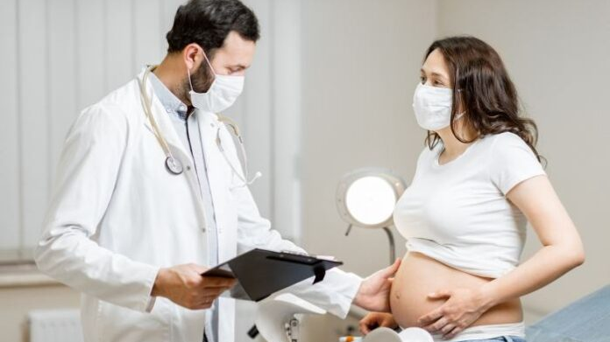
Położnictwo to studia nie tylko dla kobiet.
Zapraszamy do studiowania też Panów!

Slide 20
Wybierz położnictwo, jeżeli:
chcesz czynnie uczestniczyć w najważniejszym wydarzeniu w życiu rodziny – narodzinach dziecka
poszukujesz pracy odpowiedzialnej, nie znoszącej monotonii, coraz bardziej szanowanej przez społeczeństwo, dającej poczucie bycia potrzebną

Slide 21
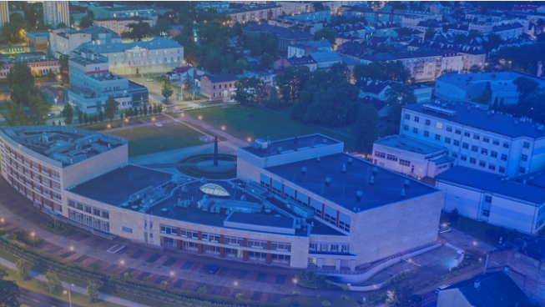
Dziękujemy za uwagę oraz serdecznie zapraszamy do studiowania na naszej Akademii.

